Slide 1
UČEBNICE REGIONÁLNÍ GEOGRAFIE PRO ZŠ
CO OD NICH OČEKÁVAT A CO NE?
E.H.
CV_2

Slide 2
MODELOVÝ STÁT – JAPONSKO Příklad zpracování
Postup (takto bychom postupovali i na učebně) :
Nejlépe je pracovat s formátem papíru A₃.
Vytisknete si stránky učebnice a můžete texty, obrázky, úkoly číslovat nebo jinak označit, vzájemně propojovat, když se doplňují a vpisovat nebo vlepovat komentáře.
Zbývá naskenovat a vložit do studijních materiálů.
Nebo pracujte v elektronické podobě.

Slide 3
5
1
3
8
6
2
4
7
9

Slide 4
Japonsko a učebnice RG ČGS
Souhrnné hodnocení:
1. Všechny texty se týkají většinou toho, jak je v Japonsku rozmístěno obyvatelstvo a průmysl.
2. Txt č. 1 (rozšiřující) se týká problematiky nahuštění obyvatel na příkladu pořízení automobilu. Má určitou spojitost s obrázkem č. 3. Stejně tak působí charakter i dalších textů 7,8 a 9. Je však škoda, že v textech není na obrázek zařazený úkol a i popisek pod obrázkem nevysvětluje, proč je obyvatelstvo soustředěno do uvedených částí ostrovů.
3. Txt č. 2 – typický pro hettnerovo schema, které ovšem jednotlivé složky nedává do souvislostí.
4. Obrázek samuraje a japonské zahrady je vytržený z kontextu včetně popisku. Daly by se k tomu zařadit alespoň učební úlohy.
5. Obrázek Japonských Alp by mohl mít s patřičným popisem lepší vypovídací hodnotu a dalo by se na něm vysvětlit, co je to anekumena a jak velkou část ostrova pokrývají. Bylo by zdůvodněné to rozmístění obyvatelstva.
6. Pokud bych měl pracovat s touto učebnicí, určitě bych hledal obrázky, které odpovídají více textům a dodělával bych k nim otázky, které by žáci měli řešit.
7. Učební úlohy za textem jsou rovněž úplně mimo to, co bychom mohli na příkladu této země žákům sdělit. Na tomto místě nám mohou pomoci právě očekávané výstupy nebo koncepty geografického vzdělávání.

Slide 5
Otázky a úkoly
Zapamatování, s pomocí mapy jde o vyčtení informace z mapy.
Opět čtení mapy – není uvedeno, se kterou mapou mají pracovat – v textu tohle rovněž není, aby si alespoň zdůvodnili proč to mají vědět.
Zapamatování.
Zapamatování.
Chybí jak mořské proudy podnebí ovlivňují.
Vyčtou z textu – může to být i součát otázky, aby si žáci celý text o hospodářství přečetli.
Konečně otázka na porozumění popř. aplikaci v souvislosti s předchozí otázkou.
Záležitost občanské nauky – v textu uvedeno není.
Zapamatování.

Slide 6
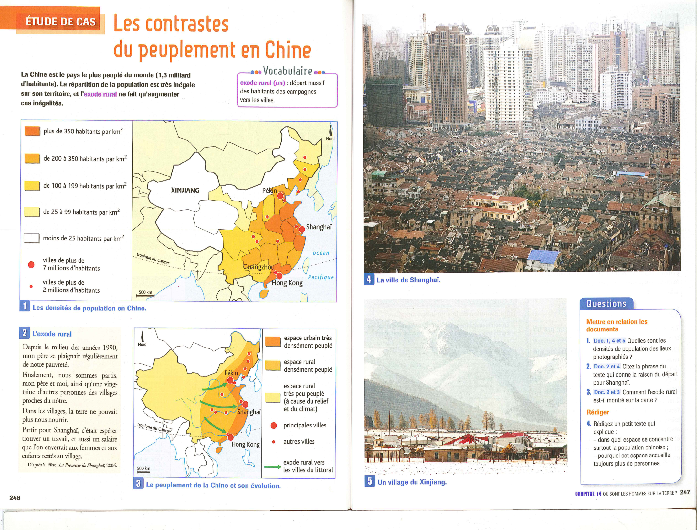
Případová studie
1. Jaká je hustota obyvatelstva fotografovaných míst (1,4,5) .
2. Najděte větu, která uvádí důvod odchodu do Šanghaje (2,4).
3. Jak je na mapě znázorněná migrace lidí z venkova (2,3).
Upravte
4. Napište krátký text, který vysvětluje:
V jakém prostoru se koncentruje čínská populace;
Proč tento prostor přitahuje stále více lidí.

Slide 7
Jak z toho ven, aby i takto zpracovaná RG nebyla popisná?
1. Určit si, k čemu mají poznatky o Japonsku sloužit.
2. Pomohou očekávané výstupy a koncepty.
Především se dá na tomto státu ukázat:
„Jak přírodní podmínky ovlivňují život, rozmístění a lidské aktivity v uvedném regionu“.
Z OV to bude především:
Z-9-1-01 organizuje a přiměřeně hodnotí geografické informace a zdroje dat z dostupných kartografických produktů a elaborátů, z grafů, diagramů, statistických a dalších informačních zdrojů;
Z-9-3-03 porovnává a přiměřeně hodnotí polohu, rozlohu, přírodní, kulturní, společenské, politické a hospodářské poměry, zvláštnosti a podobnosti, potenciál a bariéry jednotlivých světadílů, oceánů, vybraných makroregionů světa a vybraných (modelových) států;
Z-9-4-04 porovnává předpoklady a hlavní faktory pro územní rozmístění hospodářských aktivit;
3. Pak je třeba doplnit vhodné obrázky a kartografické pomůcky.

Slide 8
Obrázky
Oba obrázky se dají doložit k textu 1 a 2 a vhodně ho doplňují společně s dalšími tematickými mapkami.
Zdraoj: Geography enquiry 3.

Slide 9
Jsou to tematické mapky, které přímo dokumentují spojitost vyžití krajiny s hustotou obyvatelstva. V našich atlasech takové nenajdeme, mohly by být součástí učebnice, protože by kartografické pomůcky v tomto směru doplňovaly. Místo nich máme v učebnicích mnoho duplicitních map s atlasem v menším rozlišení. Na základě těchto podkladů můžeme přejít k analýze mapy, nejen ke čtení. (zdroj Geography enquiry 3)

Slide 10
K dokreslení můžeme přidat i následující. (Zdroj. Geography enguiry3)

Slide 11
Závěrem k učebnici ČGS
Není to rozhodně kritika autorského kolektivu i proto, že je z vybraných učebnic nejstarší a určitě se v dalším vydání zlepšila.
Ukazuje to rovněž na stav, že i učebnice stárnou a učitel si podle dobrého vzoru může a hlavně by měl svoje přípravy obměňovat podle aktuálního dění.
Na internetu najde dostatek vhodných materiálů, a které tam nejsou, může si je prostřednictvím informačních technologií dotvářet.
Základem je ovšem tvorba geografických otázek a hledání odpovědí.
Z hlediska dopadu na žáky a zejména pro zpětnou vazbu učitele je to pak tvorba učebních úloh.

Slide 12
Závěrem
To, že jsem vybral příklad Japonska není náhodou, protože se tímto regionem zabýváme už delší dobu.
A pak je to určitá kompenzace Víťovi Malovcovi, který šel s „kůží na trh“ a vyprovokoval mně k přemýšlení, jak podat lépe to, co po Vás chceme.
Další učebnice jsou trochu odlišnější a ty jsem neanalyzoval.
E.H.

Slide 14
